Slide 1
Ребусики

Slide 2



Slide 3



Slide 4


Slide 5


Slide 6



Slide 7



Slide 8
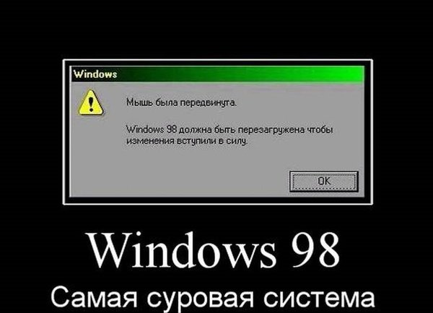
Журналы событий Windows

Slide 9
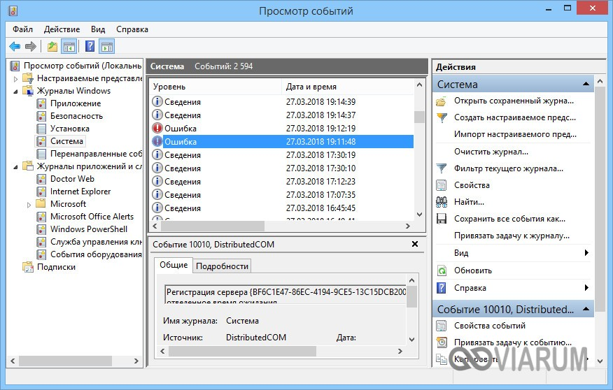
Что такое журнал событий?
Журнал событий Windows - это средство, позволяющее программам и самой системе Windows регистрировать и хранить уведомления в одном месте. В журнале регистрируются все ошибки, информационные сообщения и предупреждения программ.

Slide 10
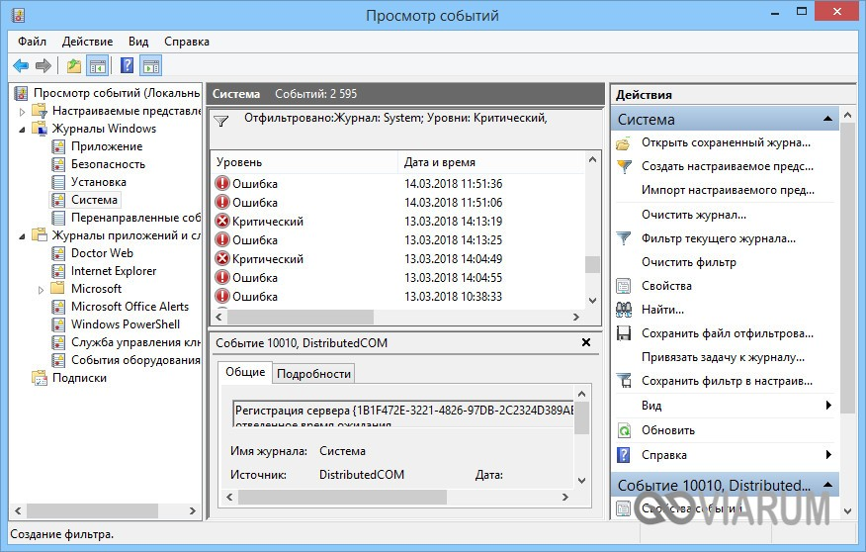
Основные виды журналов:
– журнал приложений - содержит данные, относящиеся к работе приложений и программ. Записи этого журнала создаются самими приложениями. События, вносимые в журнал приложений, определяются разработчиками соответствующих приложений

Slide 11

– журнал безопасности - содержит записи о таких событиях, как успешные и безуспешные попытки доступа в систему, а также о событиях, относящихся к использованию ресурсов, например, о создании, открытии и удалении файлов и других объектов. Решение о событиях, сведения о которых заносятся в журнал безопасности, принимает администратор. Например, после разрешения аудита входа в систему сведения обо всех попытках входа заносятся в журнал безопасности

Slide 12

– журнал системы - содержит записи о событиях, внесенные компонентами операционной системы Windows. Например, в журнале системы регистрируются сбои при загрузке драйверов или других системных компонентов при запуске системы

Slide 13
Типы событий
– ошибка - серьезные трудности, например, потеря данных или функциональности. Если происходит сбой загрузки службы при запуске, в журнал заносится сообщение об ошибке. Записи об ошибках отмечаются красным кругом с белым крестиком внутри
– предупреждение - события, которые в момент записи в журнал не были существенными, но могут привести к сложностям в будущем. Например, если на диске осталось мало свободного места, в журнал заносится предупреждение. Предупреждения отмечаются жёлтым треугольником с чёрным восклицательным знаком;
– уведомление - событие, описывающее удачное завершение действия приложением, драйвером или службой. Например, после успешной загрузки драйвера в журнал заносится событие уведомления. Уведомления отмечаются белым кругом с «хвостиком» и синей буквой «i» внутри
– аудит успехов - событие, соответствующее успешно завершенному действию, связанному с поддержкой безопасности системы. Например, в случае успешного входа пользователя в систему, в журнал заносится событие с типом «Аудит успехов»);
– аудит отказов - событие, соответствующее неудачно завершённому действию, связанному с поддержкой безопасности системы. Например, в случае неудачной попытки доступа пользователя к сетевому диску в журнал заносится событие типа «Аудит отказов».

Slide 14
Важно!!
1. Служба журналов событий запускается автоматически при запуске Windows.
2. Все пользователи могут просматривать журналы приложений и системы. Журналы безопасности доступны только системному администратору.
3. По умолчанию сведения в журнал безопасности не заносятся. Для включения записи событий в журнал безопасности можно воспользоваться компонентом «Групповая политика».

